Slide 1
CAPÍTULO IV MARCO METODOLÓGICO
4.8. Validación del Instrumento
4.9. Confiabilidad del Instrumento
MSc. Belkis Camacaro

Slide 2
vALIDEZ
La validez, según las Normas para la Elaboración, Presentación y Evaluación de los Trabajos Especiales de Grado (2001), se refiere al grado en que un instrumento realmente mide la variable que pretende medir, en función de contenido, criterio y constructo, entre otras que seleccione el investigador, en nuestro caso, se seleccionó la validez de contenido.

Slide 3
Validez de contenido
La Validez de Contenido, según Bautista (2016), es la presentación de la muestra del contenido del instrumento de medición, y adicionalmente expresa la citada autora, que “un instrumento contiene validez de contenido cuando abarca todos los aspectos importantes que se pretenden medir, efectuando con anterioridad una exhaustiva revisión bibliográfica y consultas a expertos planteándoles la conducta que se desea medir” (p. 51).

Slide 4
¿Cómo citar a Bautista (2016)?
Bautista, M. E. (2016). Manual de metodología de investigación.
Caracas: Miguel Angel García e Hijo

Slide 5
Validez de contenido
La Validez de Contenido se determina, según las Normas para la Elaboración, Presentación y Evaluación de los Trabajos Especiales de Grado (2001), antes de la aplicación del instrumento sometiendo el mismo al juicio de expertos (profesionales relacionados con la temática investigada), en nuestro caso, profesores de Mercadeo, para ello se requiere un número impar de expertos, mínimo tres (3), no recomiendo utilizar uno (1), porque una vez que se obtenga la evaluación de los expertos, se procede a contrastar las opiniones con respecto a cada ítem; “se aceptará como válido el criterio de la mayoría y se deberán modificar aquellos ítems en donde el criterio que predomine sea el de mejorar o cambiar algún aspecto de los mismos” (p. 51).

Slide 6
Validez de contenido
El investigador, según las Normas para la Elaboración, Presentación y Evaluación de los Trabajos Especiales de Grado (ob.cit.), debe especificar el tipo de validación seleccionado, definirlo, justificarlo, explicar el proceso que cumplió para determinar cada uno y anexar cada unas de las evaluaciones del juicio de experto cuidando que estén los datos de identificación del experto y que la misma esté firmada por él.

Slide 7
Prueba piloto
-Después de revisar la validez del instrumento, se aplica una prueba piloto, que consiste en tomar una fracción de la muestra con la finalidad de determinar su confiabilidad.

Slide 8
PRUEBA PILOTO
-En general, es importante que la muestra de un piloto sea representativa de la población objetivo del estudio, también debe basarse en los mismos criterios de método de muestreo que el estudio principal.
-Como regla general, un estudio piloto debe ser lo suficientemente grande, es decir, en proporción al tamaño de la muestra del estudio o TFC como para proporcionar información útil sobre los aspectos cuya viabilidad se está evaluando

Slide 9
TAMAÑO DE LA MUESTRA
-Se podría utilizar un enfoque de intervalo de confianza (IC) para estimar el tamaño de muestra necesario para establecer el tamaño de la muestra a utilizar para la Prueba Piloto.

Slide 10
TAMAÑO DE LA MUESTRA
Para calcular la muestra se debe considerar lo siguiente según Thabane et al. (2010)
Margen de confiabilidad de 95% (que ya usaste para determinar el tamaño de la muestra).
(b) Probabilidad de ocurrencia del evento (p) de 50%, el mismo que utilizaste para determinar tamaño de la muestra, que luego multiplicas por 100 para que te dé 0,5.
(c) Tamaño de muestra, supón que te dio 67 personas.
Colocando en la siguiente fórmula el valor de p (0,5), el tamaño de la muestra 67 (n) y realizando las operaciones matemáticas para calcular la muestra de cuestionarios, la cosa sería así:

Slide 11
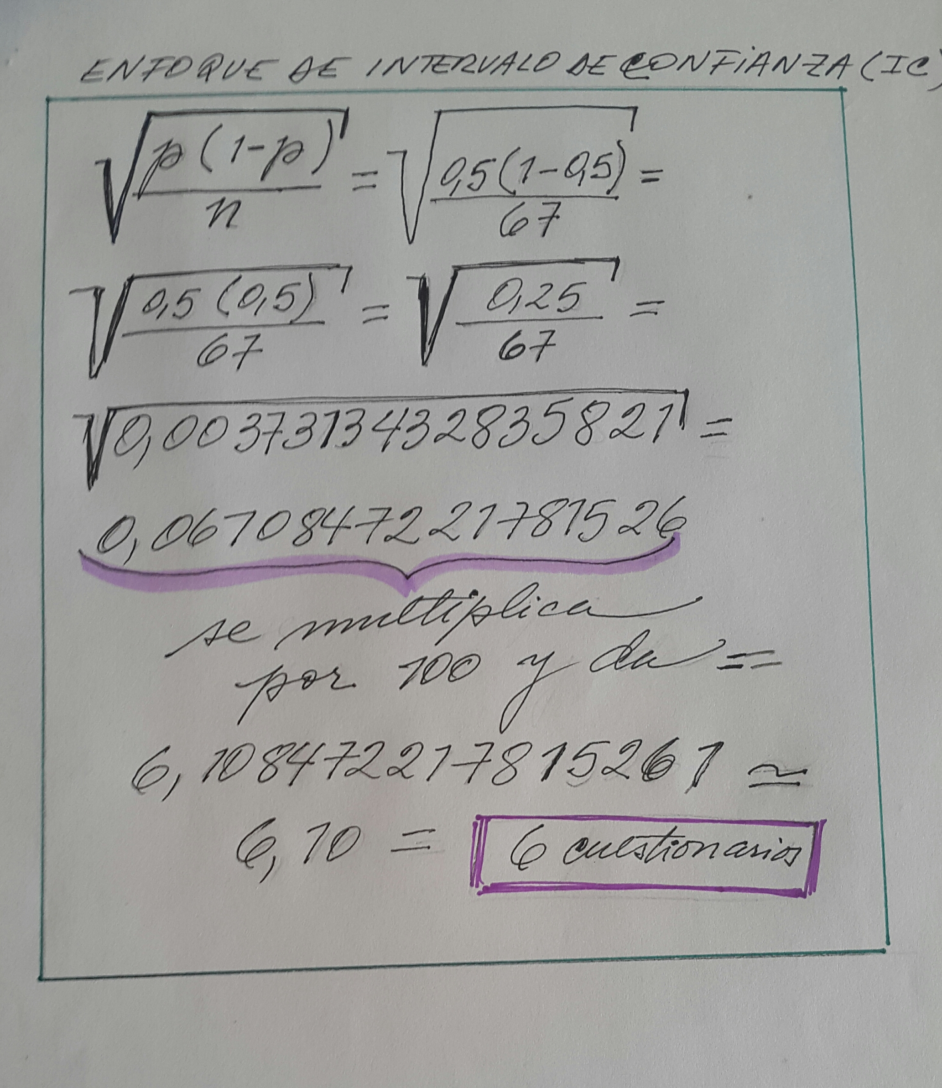
TAMAÑO DE LA MUESTRA prueba piloto
p (50%) = 0,5
n = 67 personas

Slide 12
Ahora supongamos que nuestro tamaño de muestra es de 100 personas, ¿cómo sería el tamaño de la muestra a utilizar en la Prueba Piloto?

Slide 13
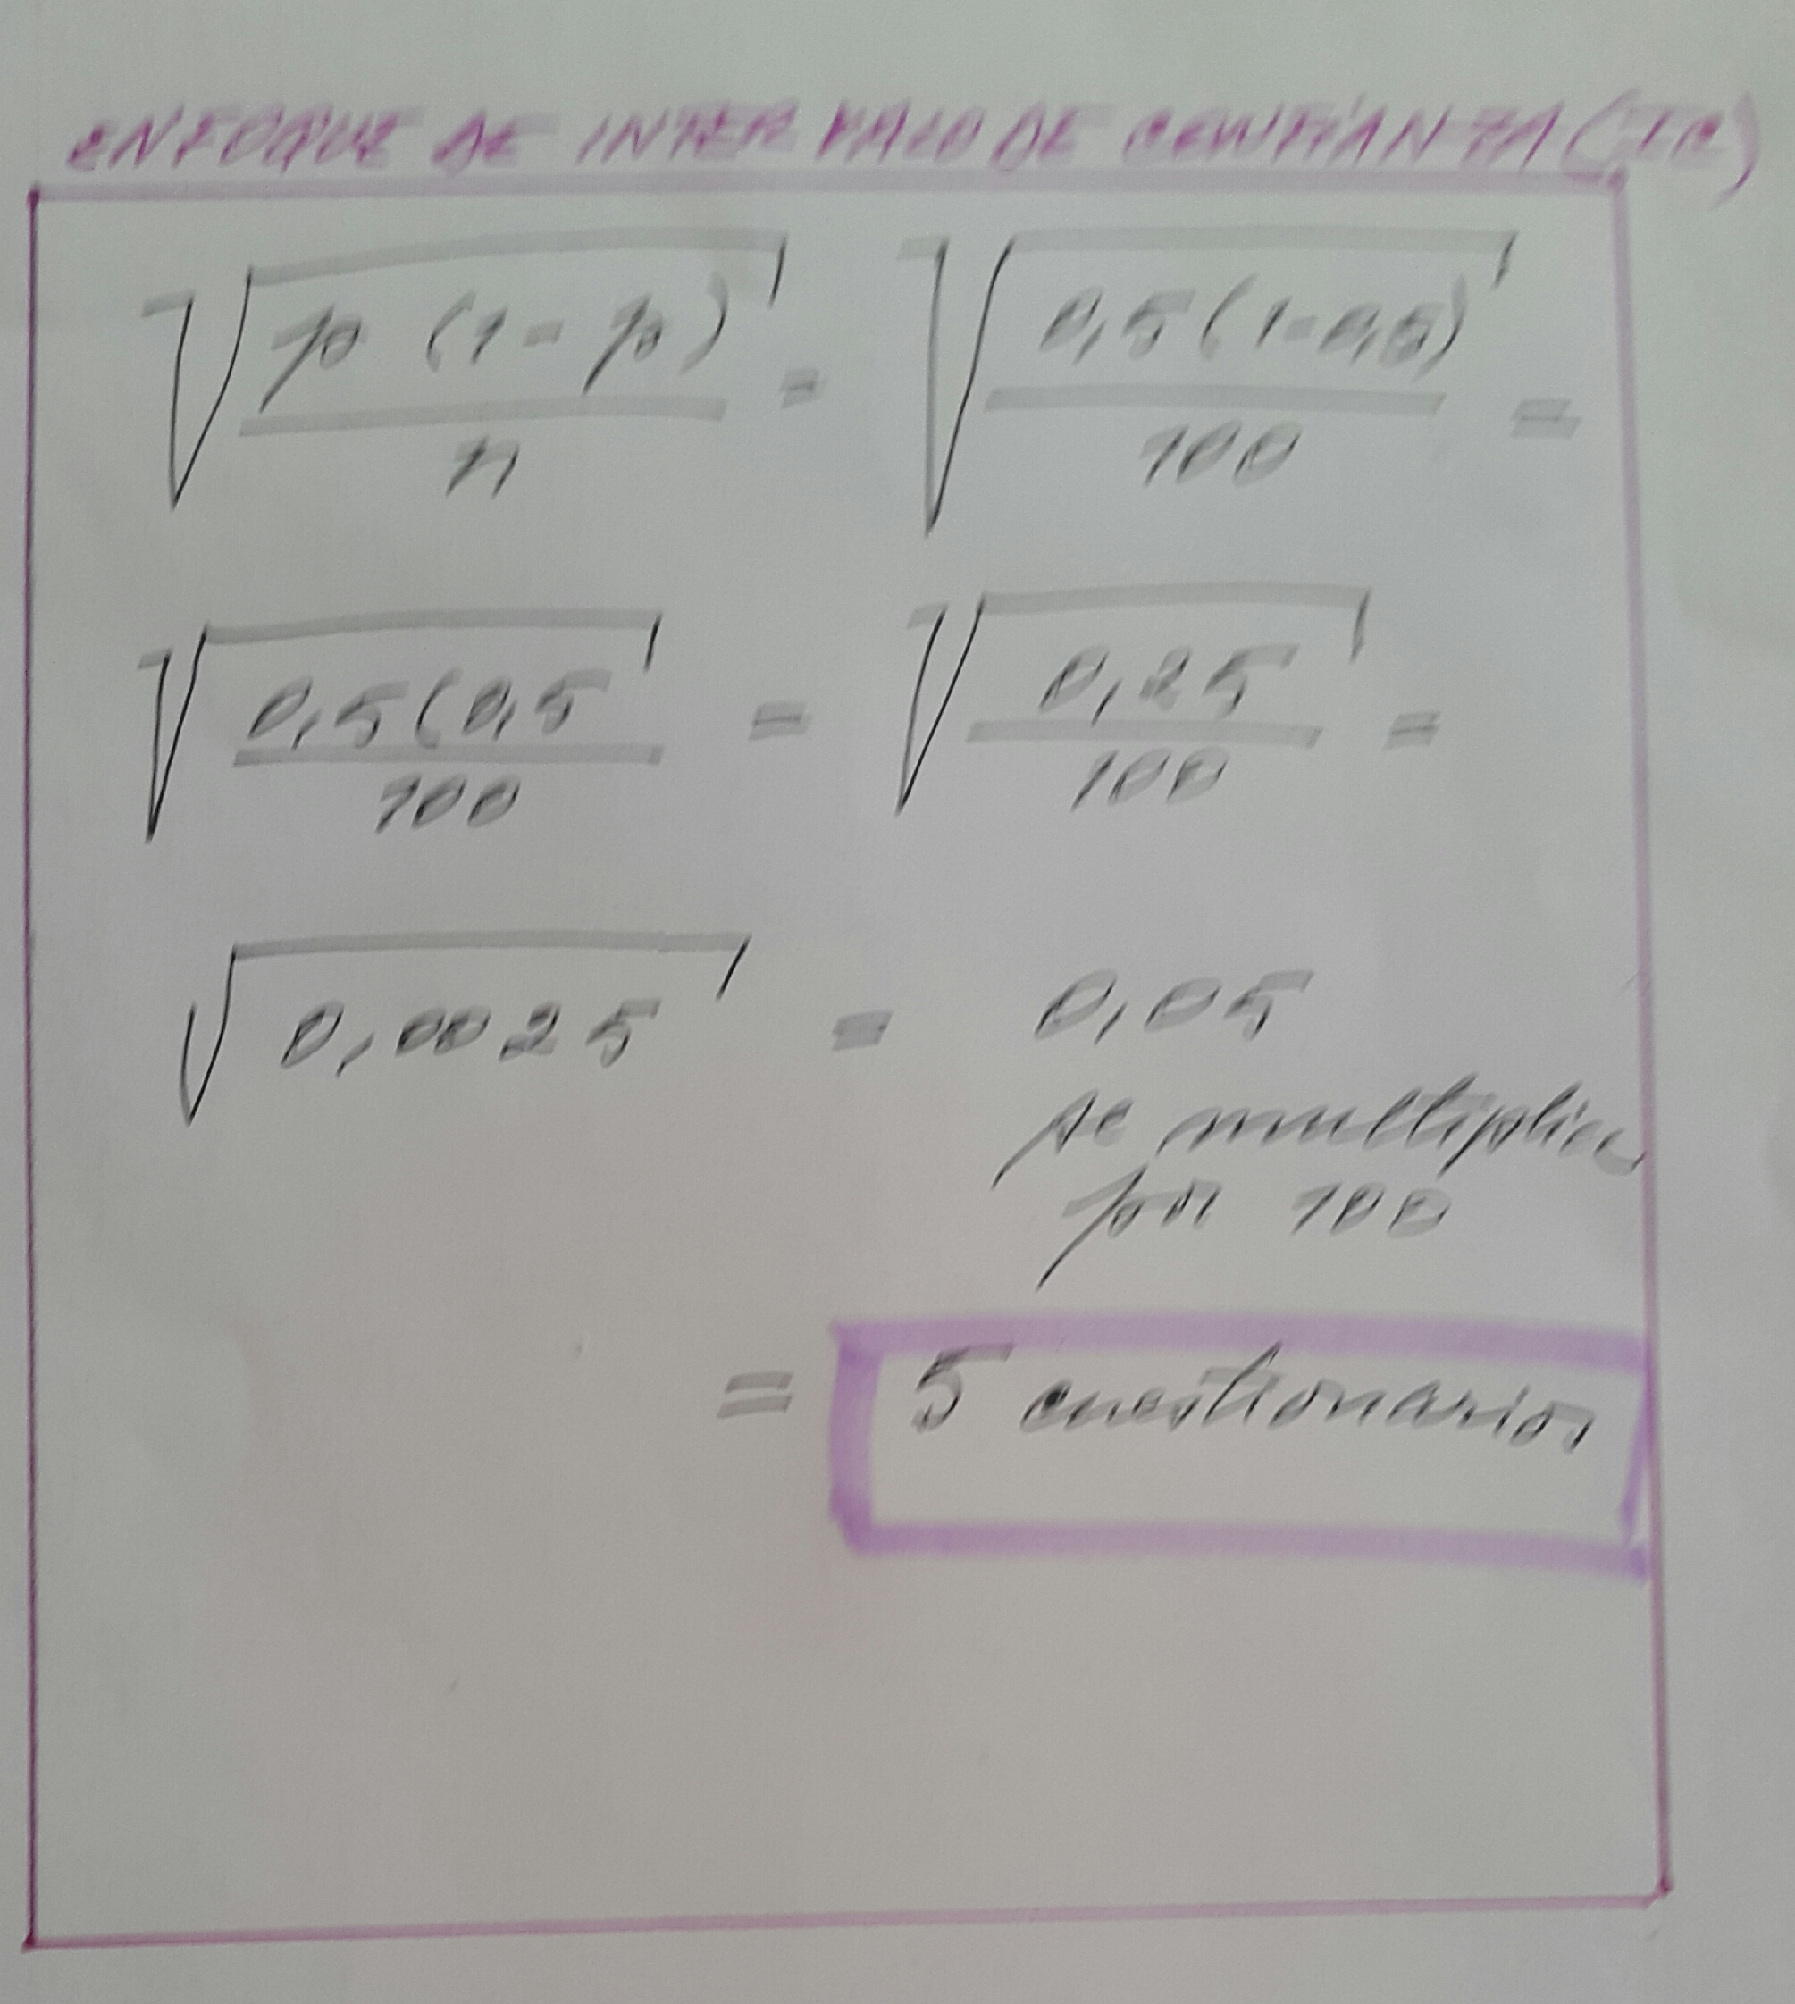
-p (50%) = 0,5
-Tamaño de la muestra: 100 personas (n)
El procedimiento es igualito, pero al aumentar el tamaño de la muestra disminuye el número de cuestionarios que conformarán la muestra de la Prueba Piloto, en este caso son 5 cuestionarios.

Slide 14
¿Cómo citar a Thabane et al.?
Thabane, L., Ma, J., Chu, R. et al. Un tutorial sobre estudios piloto: qué, por qué y cómo. Método BMC Med Res 10, 1 (2010). https://doi.org/10.1186/1471-2288-10-1

Slide 15
CONFIABILIDAD
-Se refiere, de acuerdo a Bautista (2016), al “grado en que la aplicación repetida del instrumento al mismo sujeto u objeto produce iguales resultados” (p. 52).
-Se determina mediante varias técnicas con las cuales se calcula la confiabilidad de un instrumento de medición, utilizando fórmulas que producen coeficientes de confiabilidad.

Slide 16
¿Cómo se determina la confiabilidad?
Existen varios procedimientos para determinar la confiabilidad del instrumento entre ellos:
Coeficiente Alfa de Cronbach
(b) Coeficiente KR-20

Slide 17
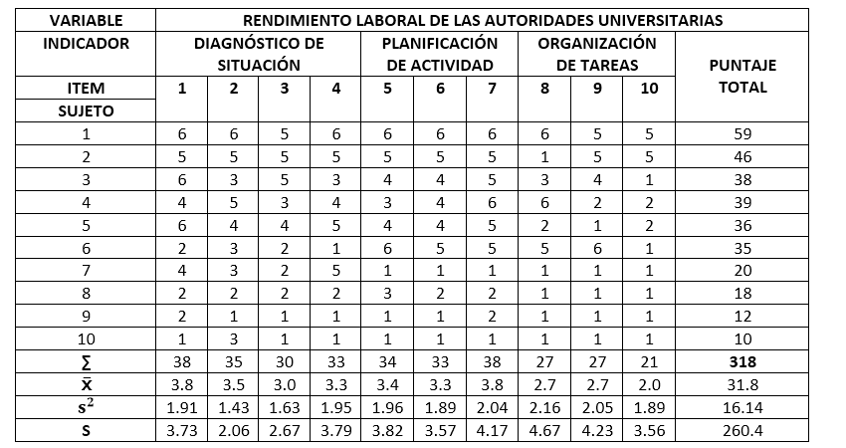
Cálculo del coeficiente de alfa cronbach (Se aplica en cuestionarios con ítems de varias alternativas, por ejemplo, escalas de Likert)
1. Tomar variable por variable, en este caso fue la variable 1.
2. El subindicador diagnóstico de situación contó con 4 ítems de 6 alternativas, el subindicador planificación de actividad contó con 3 ítems de 6 alternativas, el subindicador organización de tareas tuvo 3 ítems.
3. Cada alternativa de la escala va del 1 al 6 y en cada casilla de los correspondientes ítems se colocó sujeto por sujeto lo que sacó cada uno.
4. El puntaje alcanzado por los sujetos se suma ítem por ítem y se coloca en puntaje total, sujeto 1,2,3,4,5,6,7,8,9 y 10 y luego se hace la suma del puntaje total alcanzado por cada sujeto.

Slide 18
El procedimiento anterior nos va a servir para determinar la confiabilidad a través del coeficiente de Alfa Cronbach, en este caso a manera de ejemplo, lo hicimos con una sola variable, pero tú lo puedes hacer variable por variable, ya sea en forma manual como yo lo hice o con software, por ejemplo, SPSS, Minitab o cualquier otro que pueda ayudarte.

Slide 19
APLICACIÓN DE LA FÓRMULA DEL CÁCULO DEL COEFICIENTE DE ALFA CRONBACH
Se calcula la varianza de cada ítem uno por uno, para eso busca en la tabla los valores de S para el ítem 1, 2, 3, 4, 5, 6, 7, 8, 9 y 10 y los sumas para que te dé el siguiente total, que es la varianza de los ítems:
∑$S_{i}^{2}$ = 3.73 + 2.06 + 2.67 + 3.79 + 3.82 + 3.57 + 4.17 + 4.67 + 4.23 + 3.56 = 36,27

Slide 20
APLICACIÓN DE LA FÓRMULA DEL CÁCULO DEL COEFICIENTE DE ALFA CRONBACH
2. Luego, con la siguiente fórmula vamos a calcular el coeficiente de Alfa Cronbach:
Donde:
K = N° de ítems
$S_{i}^{2}$ = Varianza de los puntajes de cada ítem
$S_{t}^{2}$ = Varianza de los puntajes totales

Slide 21
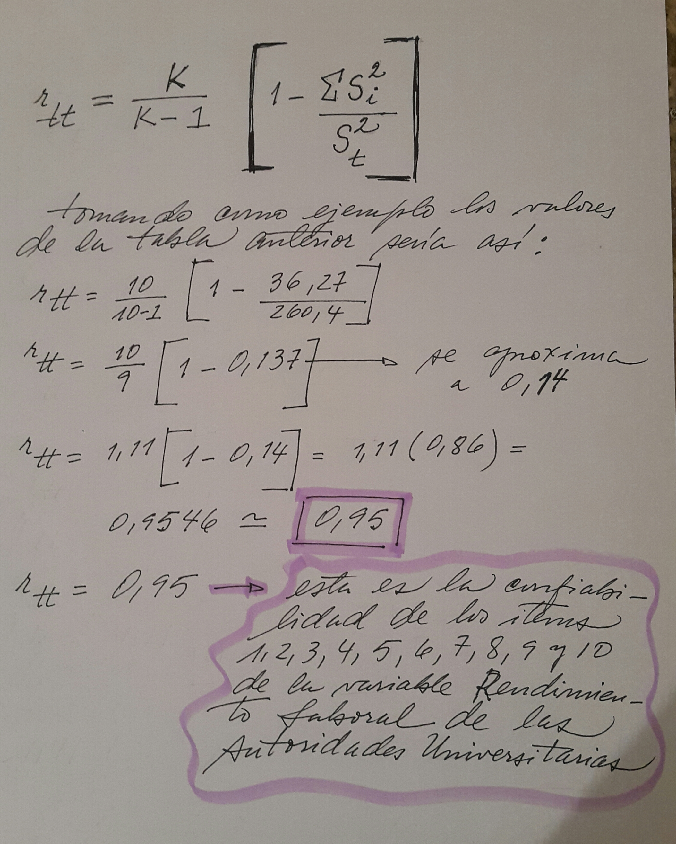
Determinación DEL COEFICIENTE DE ALFA CRONBACH
Para determinar la confiabilidad de todo el instrumento a través de Alfa Cronbach se debe sacar la confiabilidad de los ítems de todas las variables y sumarlos, por ejemplo, si el cuestionario tuviese 4 variables sería así:
0,95 + 0,89 +0,90 + 0,93 = 0,9175 = 0,92
Este sería el coeficiente de confiabilidad del instrumento.

Slide 22
Interpretación de la confiabilidad
Interpretación de la Confiabilidad
0,81 a 1 | Muy alta Confiabilidad
0,61 a 0,80 | Alta Confiabilidad
0,41 a 0,60 | Moderada Confiabilidad
0,21 a 0,40 | Baja Confiabilidad
0,01 a 0,20 | Muy baja Confiabilidad
Fuente: Ruiz Bolívar (citado en Bautista, 2012)

Slide 23
¿Cómo citar a Ruíz Bolívar?
Ruiz Bolívar, C. (2002). Diseño de Instrumentos de Investigación y
Evaluación Educativa. Venezuela: Editorial CIDEG.

Slide 24
CÁLCULO DEL Coeficiente kuder-Richardson Se usa con ítems de 2 alternativas (verdadero y falso o Sí y No)
Retomando el ejemplo anterior, para la variable Rendimiento Laboral de las Autoridades Universitarias, se utilizaron 4 ítems para el subindicador Diagnóstico de Situación, 3 ítems para el subindicador Planificación de Actividad, y 3 ítems para el subindicador Organización de Tareas, en total se concibieron 10 ítems para esa variable, sólo que contaron cada uno de ellos con dos alternativas de respuesta ( sí y no).

Slide 25
CÁLCULO DEL Coeficiente kuder-Richardson
Las respuestas emitidas se procesaron de la siguiente manera:
-Item con respuesta incorrecta valor cero (0).
-Item con respuesta correcta valor uno (1).
-Luego se determinaron los valores correspondientes a los sujetos que respondieron correctamente cada pregunta ($p_{i)}$.
-Seguidamente se calculó el número de sujetos que respondieron bien el ítem entre el número total de sujetos de la muestra (n$p_{i)}$
-Se calculó después la proporción de sujetos que respondieron mal el ítem ($q_{i)}$.
-Se calculó después la proporción de sujetos que respondieron mal el ítem entre el número total de sujetos de la muestra (n$q_{i)}$.
-Luego se colocaron los resultados en una tabla como la siguiente.

Slide 26
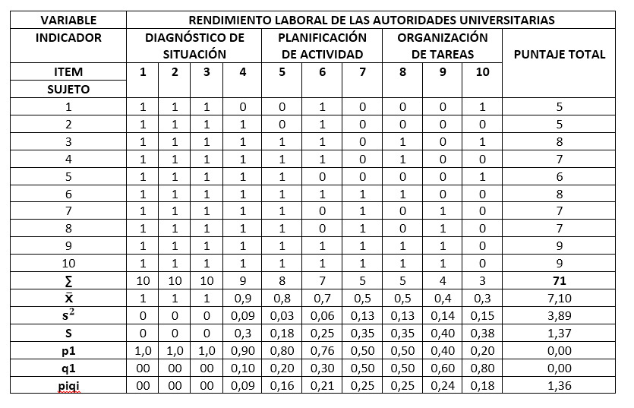
CÁLCULO DE COEFICIENTE KUDER-RICHARDSON
$p_{i}$ (proporción de sujetos que respondieron bien el ítem)
$q_{i}$ (proporción de sujetos que respondieron mal el ítem)
n$p_{i}$ (números de sujetos que respondieron bien el ítem entre el número total de sujetos de la muestra)

Slide 27
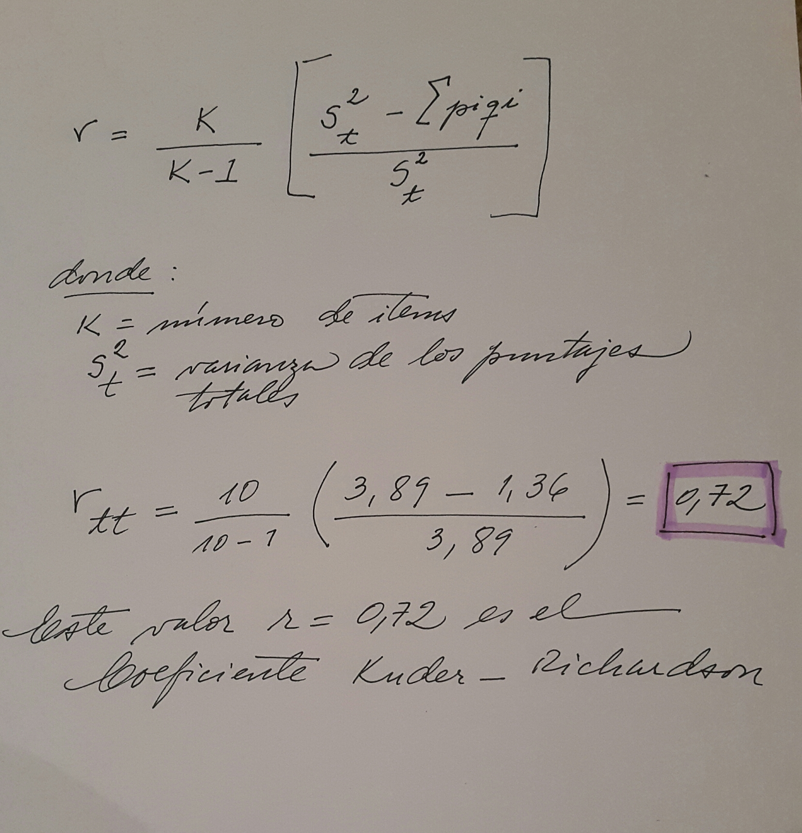
COEFICIENTE KUDER-RICHARDSON

